Slide 1
Técnicas Avanzadas de Especificación Software
ALEJANDRO REYES ALBILLAR

Slide 2
¿En qué consiste el proyecto?
Una aplicación de comunicación entre profesores y alumnos enfocada a los centros privados de enseñanza
Gratuita para los alumnos
De suscripción mensual para las entidades interesadas

Slide 3
¿Qué ofrece la aplicación?
Comunicación directa con los profesores para resolver dudas
Un apartado de bibliografía y enlaces
Comunicación grupal entre los compañeros de clase (Chat IRC)
Notificación de cobros mensuales al alumno
Enlace a la página de Facebook del centro (Opcional)

Slide 4
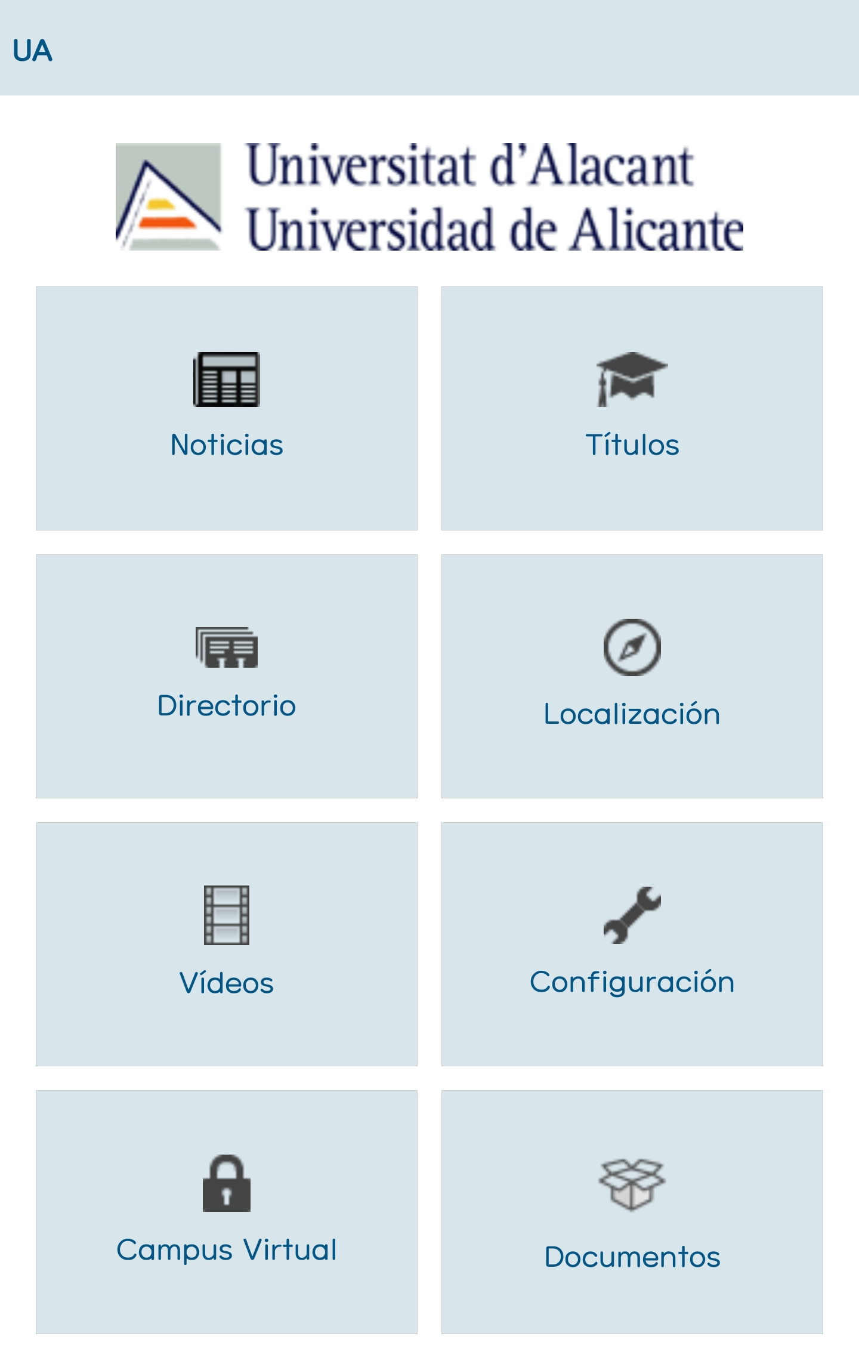
Ejemplos conocidos
Aplicación de Campus Virtual de la UA

Slide 5
Dudas y Preguntas

